Slide 1
五年级下册数学（人教版）
5.4 整理与复习
ORGANIZE AND REVIEW
授课人：PPT818

Slide 2
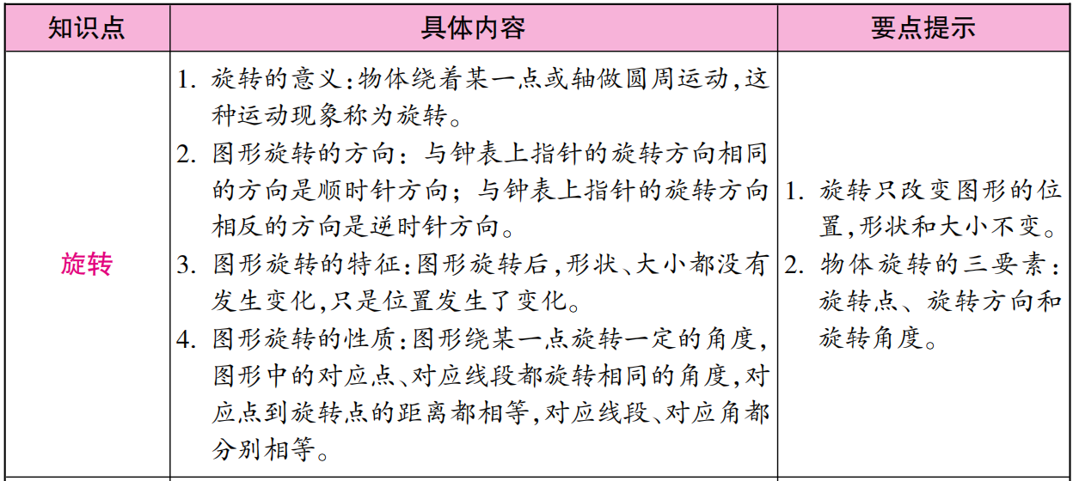

Slide 3
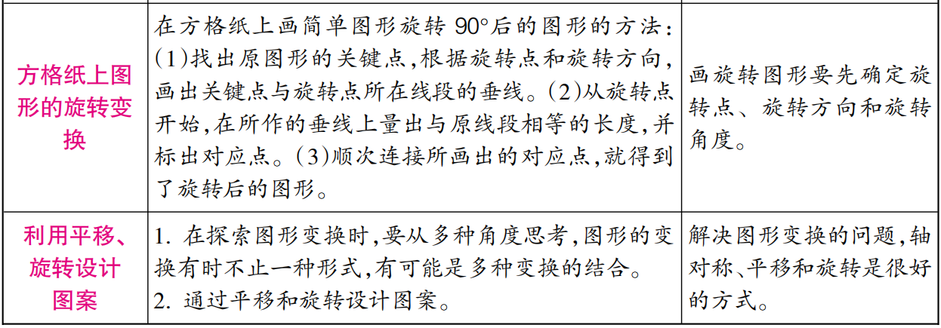

Slide 4
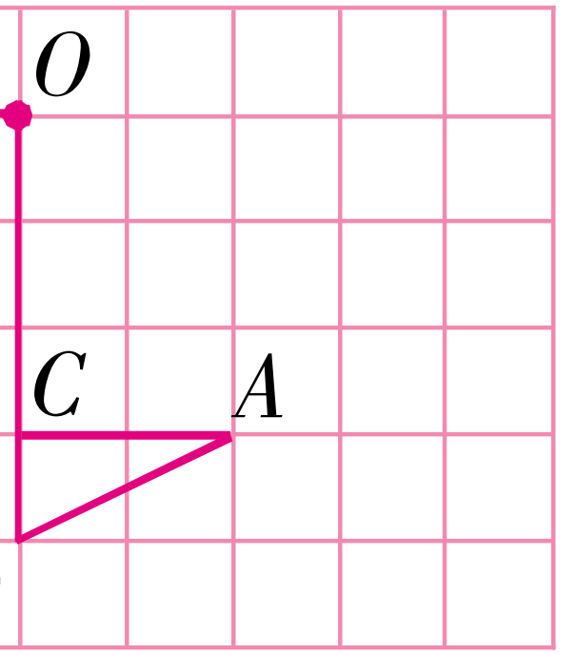
考点 1
在方格纸上画简单图形旋转 90°后的图形
例 1 画出小旗绕点 O 顺时针旋转 90°后的图形。

Slide 5
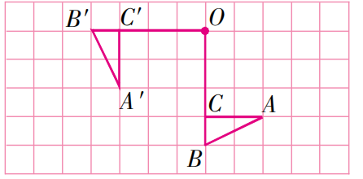
思路分析：
（1）找出小旗的关键点 A、B、C。
（2）根据题中绕点 O 顺时针旋转 90°的要求
以及各关键点到旋转中心的距离确定各
关键点的对应点 A'、B'、C'。
（3）顺次连接 A'、B'、C'，即可得到旋转后的
图形。

Slide 6
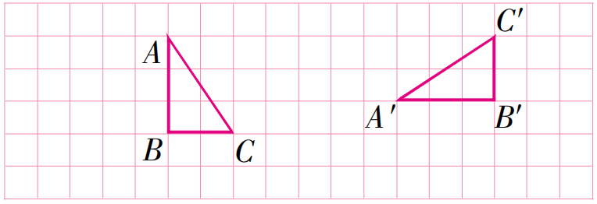
考点 2
利用平移和旋转解决图形变化的问题
例 2 如下图，三角形 ABC 是经过怎样的变换得到三角形 A'B'C'的？

Slide 7
思路分析：从图中可以看出，三角形 A'B'C' 是由三角形 ABC 经过旋转和平移得到的。以不同的点为旋转点，平移的方法也就不同，如：先绕点 A 逆时针旋转 90°，再向右平移 7 格，最后向下平移 2 格得到三角形 A'B'C' 。
以点 A 为旋转点，逆时针旋转90°，再向右平移 7 格，最后向下平移 2 格。
（答案不唯一）

Slide 8
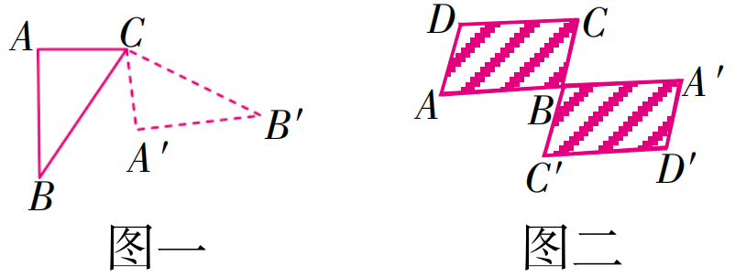
方向
1.图形的旋转有三个关键要素：一是旋转的( )，二是旋转的（ ），三是旋转的（ ）。
2. 图一是以点（ ）为中心旋转的；图二是以点（ ）为中心旋转的。
角度
点
C
B

Slide 9
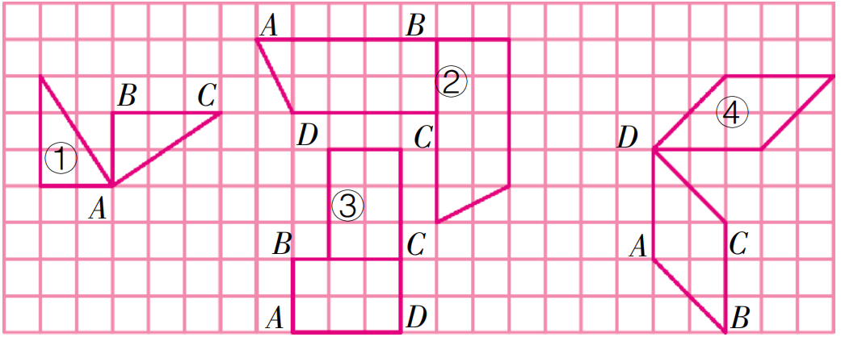
3. 观察方格中的图形，并填空。

Slide 10
①号图形是三角形 ABC 绕 A 点按( )时针方向旋转了( )°；
②号图形是四边形 ABCD 绕( )点按逆时针方向旋转了( )°；
③号图形是四边形 ABCD 绕( )点按( )时针方向旋转了 90°；
④号图形是四边形 ABCD 绕( )点按( )时针方向旋转了( )°。
90
逆
B
90
C
顺
D
逆
90

Slide 11
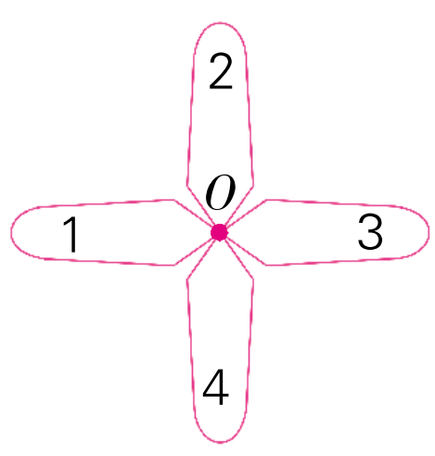
4. 使图形 3 到达图形 2 所在的位置，你有哪些方法？
图形 3 绕点 O 顺时针旋转 270°或逆时针旋转
90°到达图形 2 所在的位置。

Slide 12
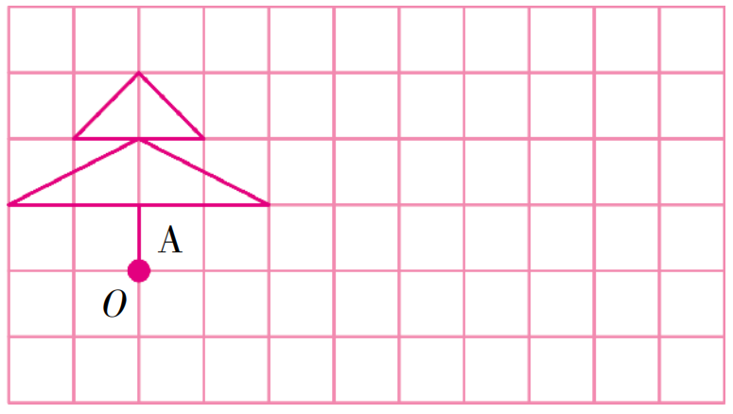
5.将图形 A 绕 O 点按顺时针方向旋转 90°后，得到图形 B；再将图形 B 向右平移 5 格，得到图形 C。在下图中画出图形 B 与图形 C。
请同学们自己画一画

Slide 13
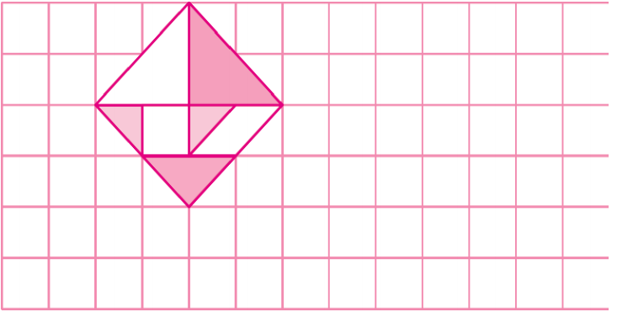
6.下面的方格图中是一个七巧板，通过平移、旋转或轴对称的方法在方格纸上设计一个你喜欢的图形。
请同学们自己画一画

Slide 14
强化练习

Slide 15
1. 下面的图案分别是由哪个图形旋转而成的？
Notes:
15
Hiashyxdaisu

Slide 16
是由 绕底部小圆圈顺时针旋转2次，每次旋转120 °而成的。
Notes:
16
Hiashyxdaisu

Slide 17
是由 绕它的中心点顺时针旋转45 °而成的。
Notes:
17
Hiashyxdaisu

Slide 18
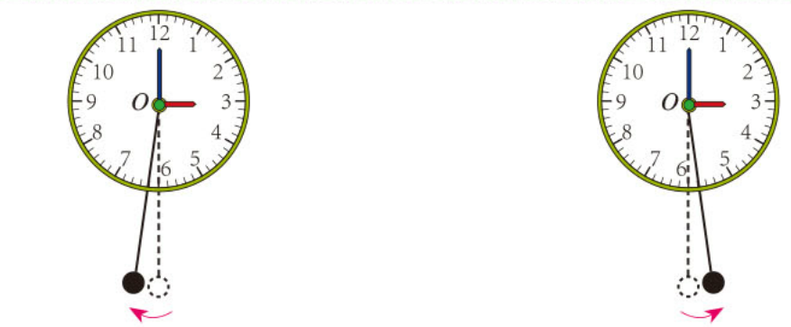
2．
钟摆绕点O（ ）时 针旋转不超过10°。
顺
逆
钟摆绕点O（ ）时 针旋转不超过10°。

Slide 19
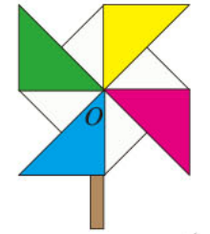
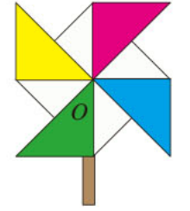
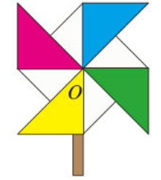
3．
90
90
风车绕点O（ ）时针旋转 °。
逆
风车绕点O（ ）时针旋转 °。
顺

Slide 20
4.

Slide 21
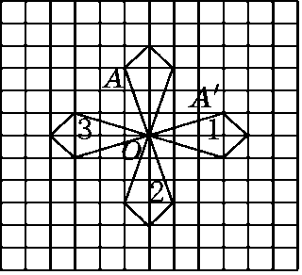
（1）图形OABC绕点O顺时针旋转90°，在右图中标出点A的对应点 A＇。
（2）图形OABC绕点O（ ）时针旋转（ ） °，得到图2。
顺(或逆)
180

Slide 22
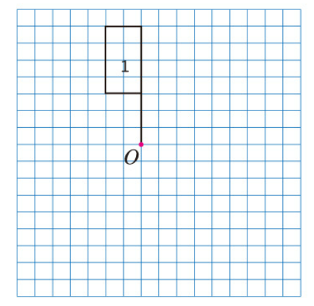
5.按要求画图。
（1）把图1绕点O逆时针旋转90 °，得到图2。
（2）把图1绕点O顺时针旋转90 °，得到图3。
图3
图2

Slide 23
（3）把图2绕点O逆时针旋 转90 °，得到图4。
（4）把图1、图2、图3、图4都涂上红色，这个图形像什么？
图2
图1
风车
图4

Slide 24
6.如图，长方形的两条对称轴相交于点O。绕点O旋转长方形，你能发现什么？
旋转90 °
O
旋转180 °
O
O
旋转360 °
O

Slide 25
我发现：旋转90°时，长方形由水平方向变为竖直方向；旋转180°时，与原图形重合；旋转360°时，回到原位。
旋转90 °
O
旋转180 °
O
旋转360 °
O

Slide 26
按上面的方法试一试，你发现下面的图形有什么特点？
我发现：正六边形、正三边形、圆、正方形分别旋转60 °、120 °、任意度、90 °与原图形重合。

